Slide 1
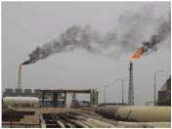
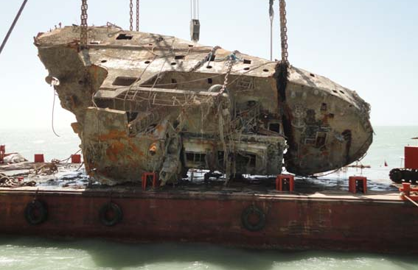
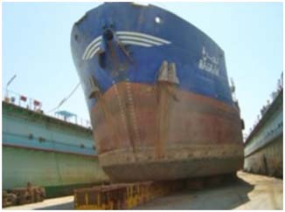
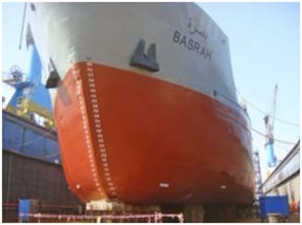
مساهمة اليابان في العراق
آب 2022 سفارة اليابان
حزمة المساعدات في 2003: 5 مليار دولار
● أعلنت اليابان خلال المؤتمر الدولي للمانحين لإعادة إعمار العراق في 2003 أن المجموع الكلي لحزمة المساعدات ستبلغ 5 مليار دولار
التعاون الفني
شارك حوالي 10,000 متدرب عراقي في دورات تدريبية أقامتها جايكا للفترة (2003-2021)
【القطاع】
الطاقة، الزراعة، الصحة، إنفاذ القانون، الحوكمة، إلخ.
القرض الياباني
المنحة
تعهدت بمبلغ 3.5 مليار دولار
تعهدت بمبلغ 1.5 مليار دولار
الآن: 10 مليار دولار
مليار دولار ● التزمت بـ 32 مشروع، برنامج بلغ مجموعها 8 مليار دولار 2.2 ● (كهرباء، مياه، صحة، وتعليم، إلخ)
【القطاع】
تخفيض الديون
※بما في ذلك مشروعان تم تعليقهما
تم إلغاء 6.7 مليار دولار من الديون حتى كانون الأول، 2008 بناءً على اتفاقية نادي باريس
:9 مشاريع (2.27 مليار دولار)
:7 مشاريع (1.65 مليار دولار)
:6 مشاريع ( 2.30 مليار دولار)
الكهرباء
المياه/ المجاري
النفط
المساعدة الإنسانية (منذ 2014، بعد غزو داعش)
مساعدة النازحين، واللاجئين، والعائدين، إلخ.
(عن طريق المنظمات الدولية)
اكثر من 600 مليون دولار
【إزالة حطام السفن】
【إصلاح الحفارة】
【مصفى البصرة】
سياسة المساعدات الإنمائية الرسمية اليابانية في العراق
مساعدة شاملة لاستقرار العراق
Notes:
On the bottom of first page, you can see our assistance policy for Iraq. “for smooth ”, now Iraq is again closing to “post-conflict” stage with development of Mosul liberation operation ,Today, Japan has accomplished its pledge for reconstruction of Iraq in 2003. we have mobilized 7.9 billion USD instead of 5 billion USD for reconstruction, mainly through Japanese yen loan. We are focusing on three sectors, electricity, water and Oil&Gas. We are regularly coordinate and consult with the Iraqi government and the line ministries. In addition, 6.7 billion USD debt was cancelled in 2008.

